Slide 1

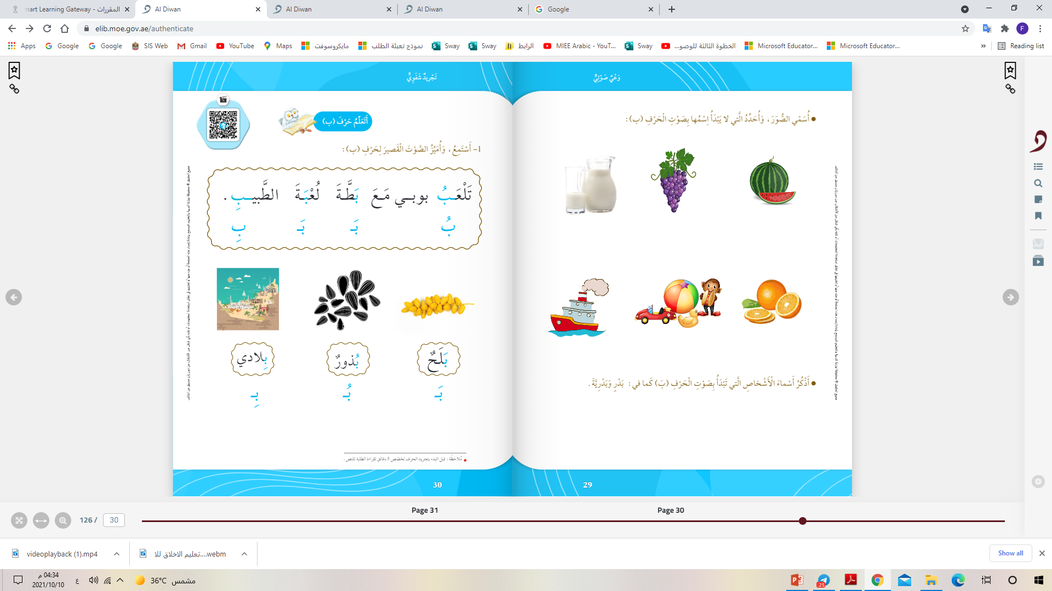
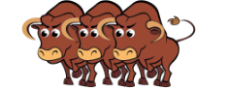
نموذج اختبار مادة اللغة العربية
الصف الأول الأساسي
الفصل الدراسي الأول التقويم الأول
أكتب اسمك و اسم الأب (درجة)
10
1..................................................................
السؤال الأول أساسيات القراءة ( 5 درجات)
2- الصوت القصير الذي يبدأ به اسم الصورة
بَ
بُ
بِ
3- الصوت الطويل الذي يبدأ به اسم الصورة
ثـا
ثـو
ثـي

Slide 2
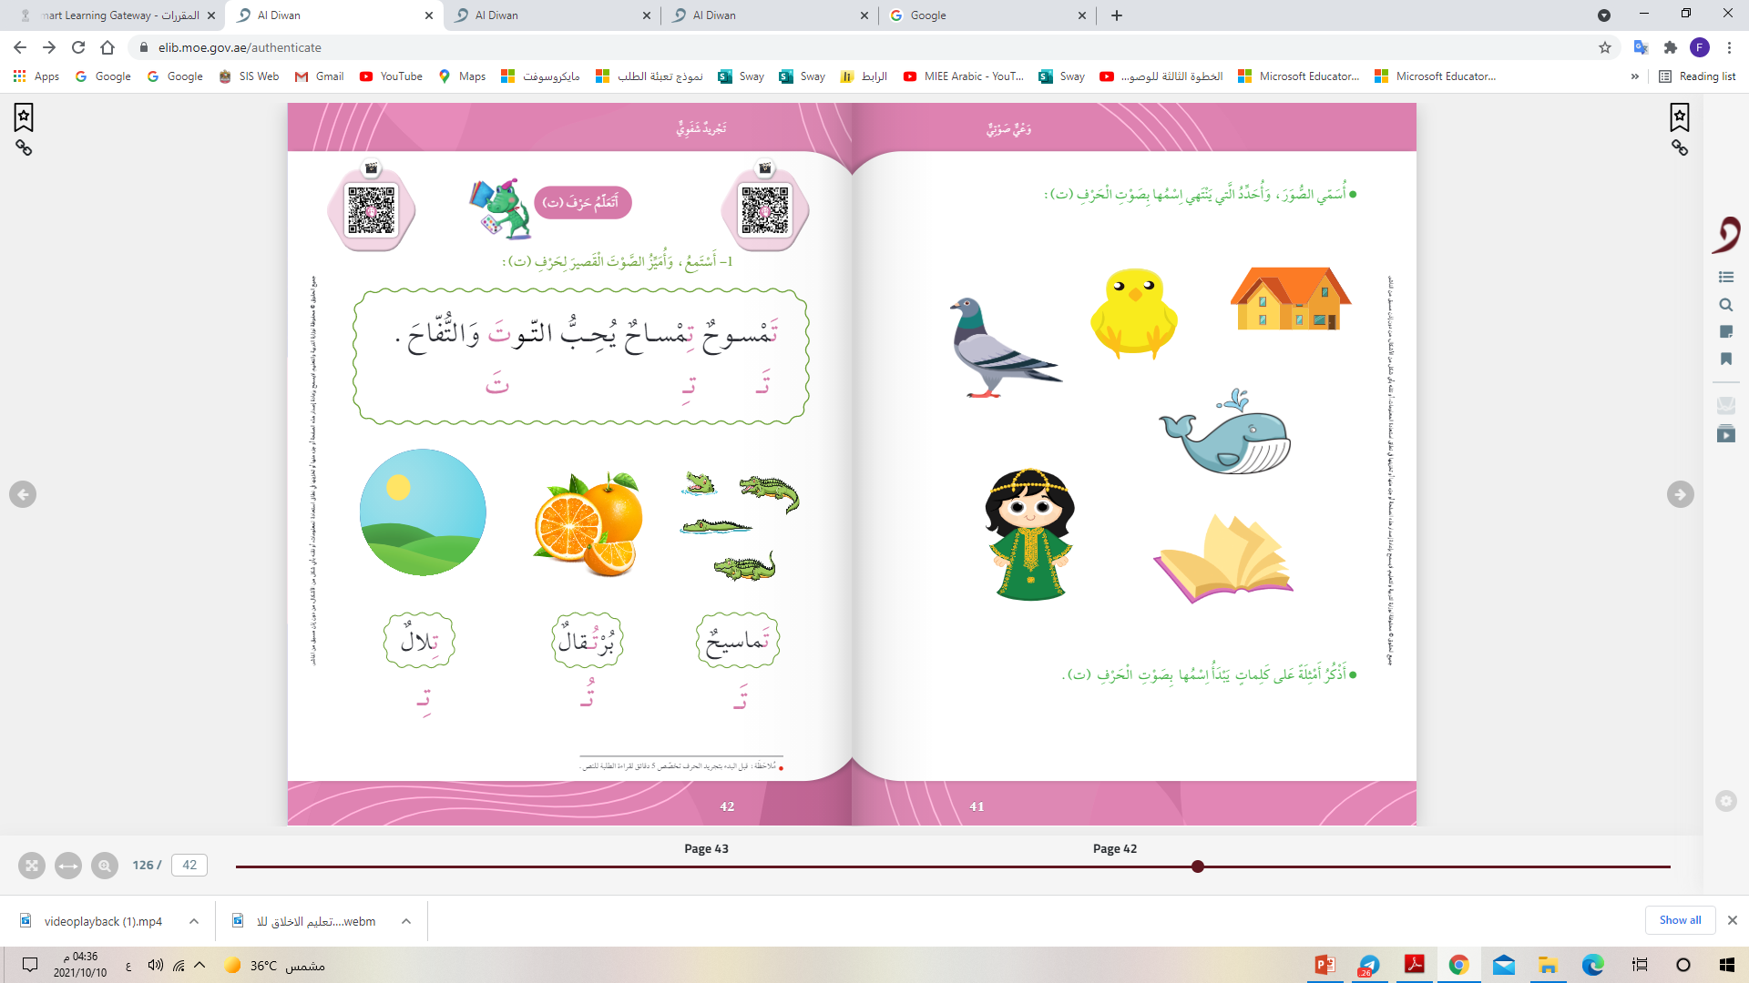



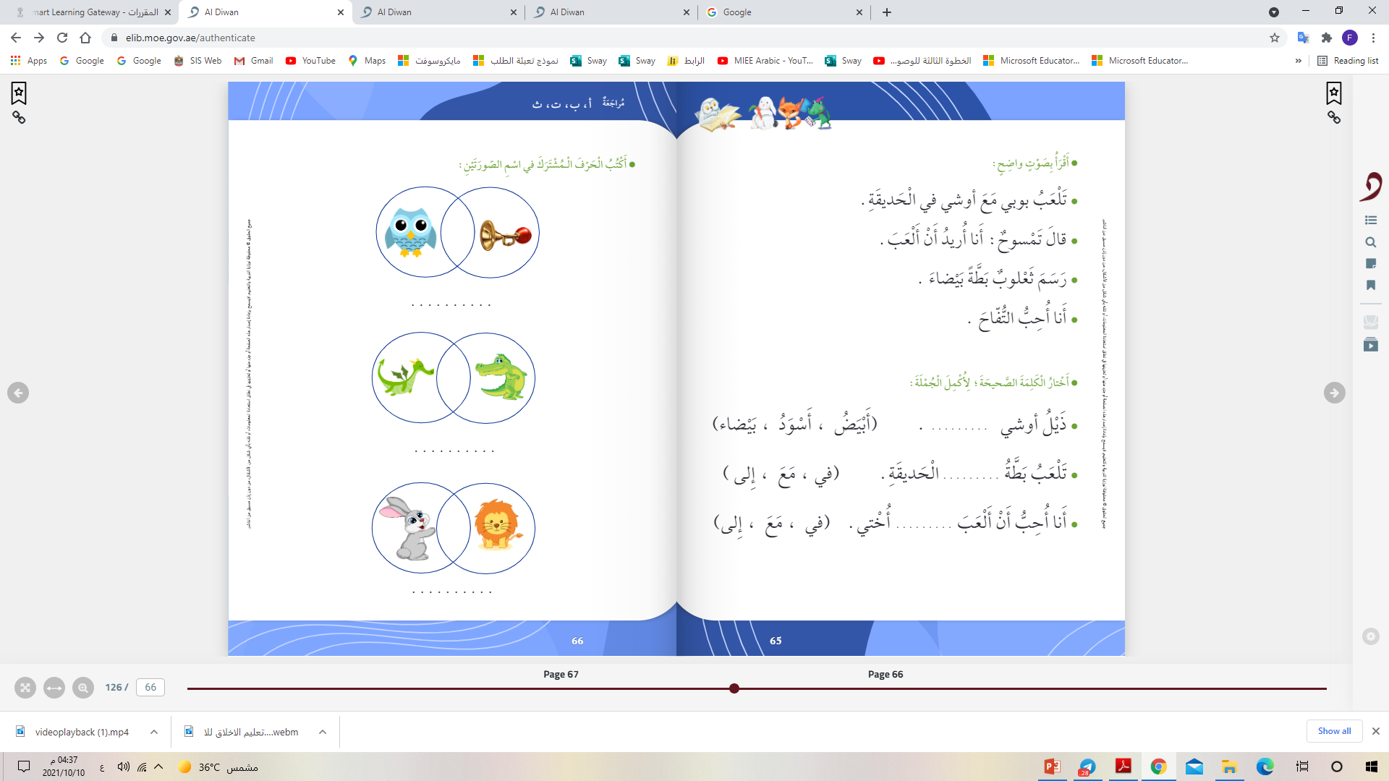
4- ما الصوت الذي ينتهي به اسم الصورة :-
ب
ت
ث
5- ما الصورة التي تماثل في إيقاعها الصوتي كلمة "حـوتْ "
6- ما الصوت المشترك في اسم الصورتين :
تَ
تُ
تِ
السؤال الثاني الكتابة ( درجتان )
7- كون من الحروف كلمات
با + ب ..........
أَ + بٌ .....................

Slide 3

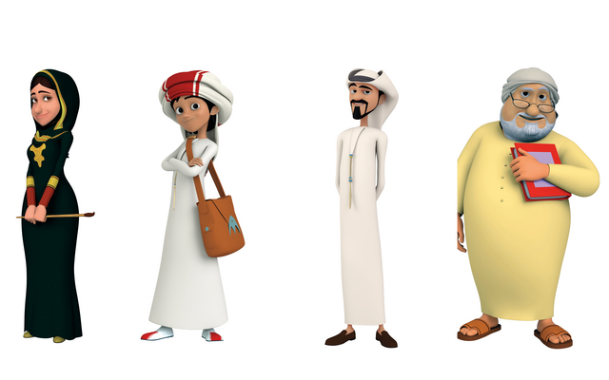
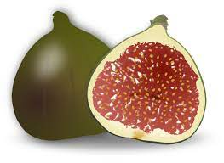

8- أكمل الصورة بالحرف أو المقطع المـناسب :-
بـا
بـي
ت
تـيــ
.......ب
أَ................
حـو.....
.......ـنٌ
انتهت الأسئلة بالتوفيق
المجموع | 3 | 2 | 1 | كتابة الاسم | سؤال
10 | 2 | 2 | 5 | 1 | الدرجة

